Slide 1


基於AI時間序列及迴歸模型預估工業總指數之研究

Slide 2
目錄
研究動機與目的
文獻探討
實驗一
實驗二
研究結果
結論

Slide 3

研究動機與目的
由礦業及土石採取業、金屬機電工業、資訊電子工業、化學工業、民生工業、電力及燃氣供應業、用水供應業所構成
瞭解工業產銷存量消長情勢
提供產業政策及經濟建設規劃應用
讓業者調節產銷存及採取因應對策參考
研究動機與目的
文獻探討
實驗流程
模型預測能力比較
研究結果
結論

Slide 4

研究動機與目的
本研究將以台灣工業生產指數作為研究目標，透過人工智慧中的時間序列、迴歸、類神經網路等模型，進行礦業及土石採取業、金屬機電工業、資訊電子工業等共七項指標以及工業生產總指數的預測。

Slide 5

文獻探討與背景知識
林淑華學者於2010年提出透過向量自我迴歸模型、Granger因果關係檢定、衝擊反映函數等方式，研究工業生產指數和匯率、物價、利率等經濟指標之間的關係。
蘇恆信於2012年與邱柏誠於2016年分別利用AI的獨立成份分析過濾經驗模組分解產生數個本質模組函數中的雜訊，並結合時間序列自我迴歸整合移動平均模型(ARIMA)進行工業生產指數預測。
余光倫於2022年使用AI的ARIMA，針對工業生產指數進行模型訓練及指數預測。

Slide 6
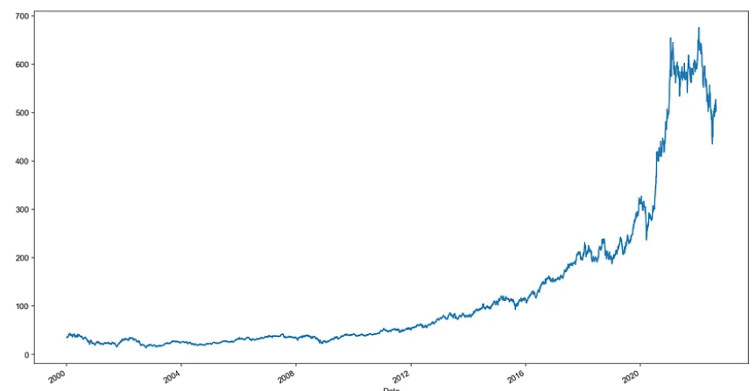
文獻探討與背景知識
時間序列（Time Series）是一組按照事件發生時間先後順序進行排列的數據點序列，由下列四項特點所構成:
長期趨勢(Trend)
循環性(Cycle)
季節性(Seasonal)
不規則變動(Irregular)
台積電歷史收盤價圖表
圖片來源 : Jian An Lin·Follow Published in 芬鐵克 FinTech Aug 25, 2022

Slide 7
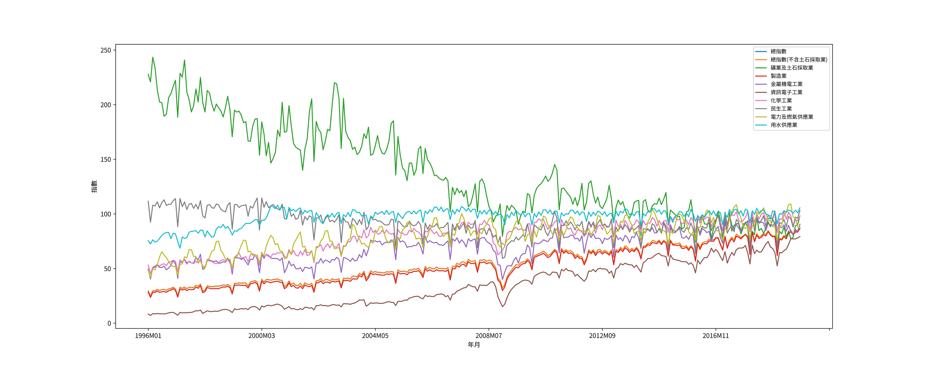
文獻探討與背景知識
台灣各產業工業生產指數時間序列圖

Slide 8
文獻探討與背景知識
自我迴歸整合移動平均模型
季節性自我迴歸整合移動平均模型
ARIMA(p, d, q)
SARIMA(p, d, q)(P, D, Q)m
Dickey-單根檢定
差分
白噪聲檢定
自我相關函數(ACF)
偏自我相關函數(PACF)
模型參數篩選(AIC、BIC)
ARIMA的擴展形式
加入季節性參數(P, D, Q, m)
較ARIMA適合預測具有週期性的資料

Slide 9
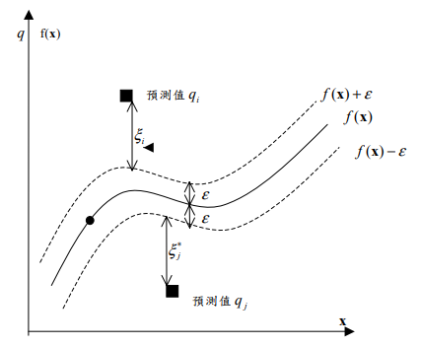
支援向量機 SVR
收集特徵空間的幾何特性以及時間序列中的特徵，解決非線性的迴歸問題
在低維度空間中的非線性迴歸問題，將資料映射到高維度的特徵空間中，使問題轉換成線性型式，再以迴歸找到最接近所有資料點的超平面。
財務、股票、市場需求預測、工廠產值、自然科學實驗....
支援向量迴歸示意圖
20圖片來源 :呂奇傑、李天行、陳學群(2007)

Slide 10
類神經網路(ANN)
輸入層(Input Layer)、隱藏層(Hidden Layer)與輸出層(Output Layer)
激活函數(Activation Function
梯度下降(Gradient Descent)
反向傳播法(Backpropagation)
Input
Hidden
Output

Slide 11
實驗一流程
資料收集與處理
相關係數分析
篩選關鍵產業
以SVR預測總指數
收集較佳模型的預測結果
時間序列模型預測效果比較

Slide 12
資料收集與處理
資料收集與處理：
經濟部於1986年開始進行共七種行業的統計值紀錄，且紀錄為每個月紀錄的方式。
「礦業及土石採取業」數據於1996年1月以前並未收集，因此將從1996年1月開始之七種行業資料進行實驗。
考量2020年至2023年全球經濟受到不可預期的嚴重特殊傳染性肺炎(COVID 19)和俄烏戰爭影響，因此這幾年資料將不採納。
七種行業
礦業及土石採取業
金屬機電工業
資訊電子工業
化學工業
民生工業
電力及燃氣供應業
用水供應業
資料集準備(1996年1月-2019年12月)：
訓練集：1996年1月 - 2017年12月，共 264 筆
測試集：2018年1月 - 2019年12月，共 24 筆
資料來源：經濟部統計處
Notes:
由於經濟部統公告7種產業中的「礦業及土石採取業」數據於1996年1月以前並未收集，同時考量2020年至2023年全球經濟受到不可預期的嚴重特殊傳染性肺炎(COVID 19)和俄烏戰爭影響，導致工業生產指數大幅下滑。因此，本研究以1996年1月到2017年12月的歷史數據作為訓練資料，2018年1月到2019年12月的數據做為測試資料。經過PCA分析我國7個產業的指數後，7個產業對於總數的貢獻度由大到小依序分別是「電力及燃氣供應業」、「礦業及土石採取業」、「用水供應業」、「民生工業」、「資訊電子工業」、「金屬機電工業」及「金屬機電工業」。

Slide 13
使用設備
設備一：
作業系統：Windows環境
CPU : i7,13th
GPU : RTX4070Ti 12G
設備二：
作業系統：macOS
CPU : 8 核心Intel Core i9
GPU : AMD Radeon Pro 5500M 4G
Notes:
這是這次研究所使用的設備，後續的研究結果，均是從這兩台電腦下所產生的結果。

Slide 14
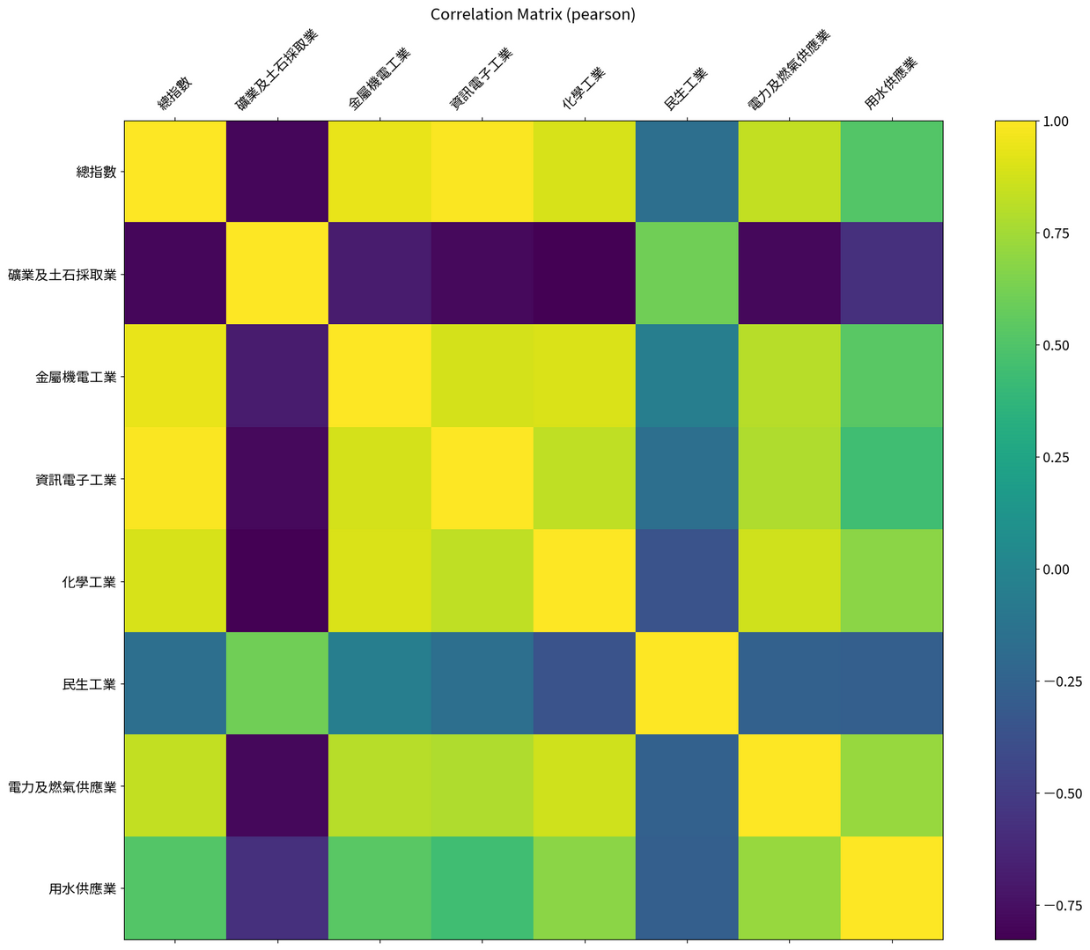
相關性分析
皮爾遜相關係數
(Pearson correlation coefficient)
礦業及土石採取業 | -0.841927
金屬機電工業 | 0.925387
資訊電子工業 | 0.986551
化學工業 | 0.919526
民生工業 | -0.351113
電力及燃氣供應業 | 0.829763
用水供應業 | 0.554478
各產業與總指數的Pearson相關係數數值

Slide 15
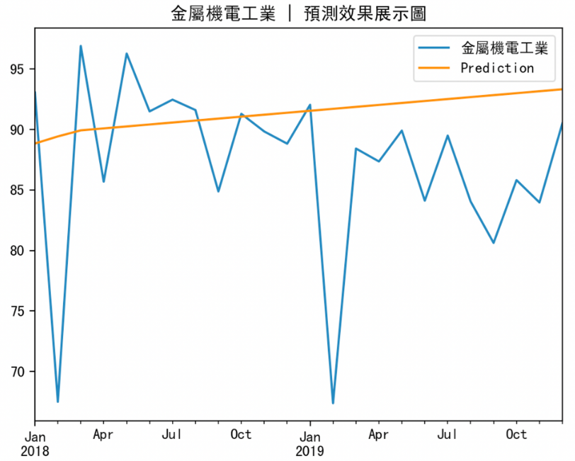
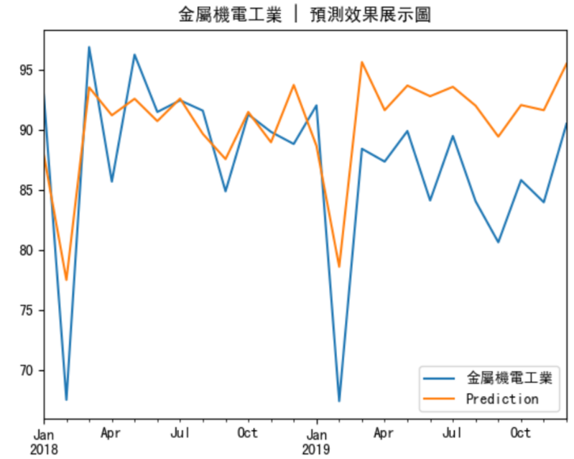
金屬機電工業預測結果
ARIMA
SARIMA
R2 : -0.42285
MAE : 6.00596
MAPE : 0.07544
RMSE : 8.48970
R2 : 0.34486
MAE : 4.89834
MAPE : 0.05912
RMSE : 5.76079

Slide 16
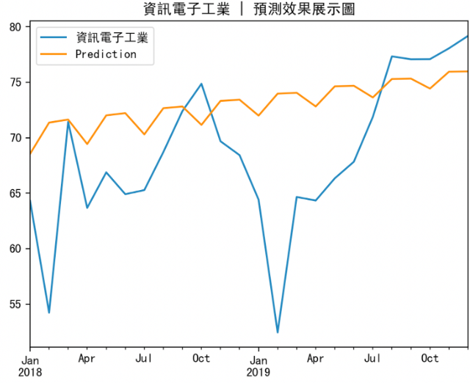
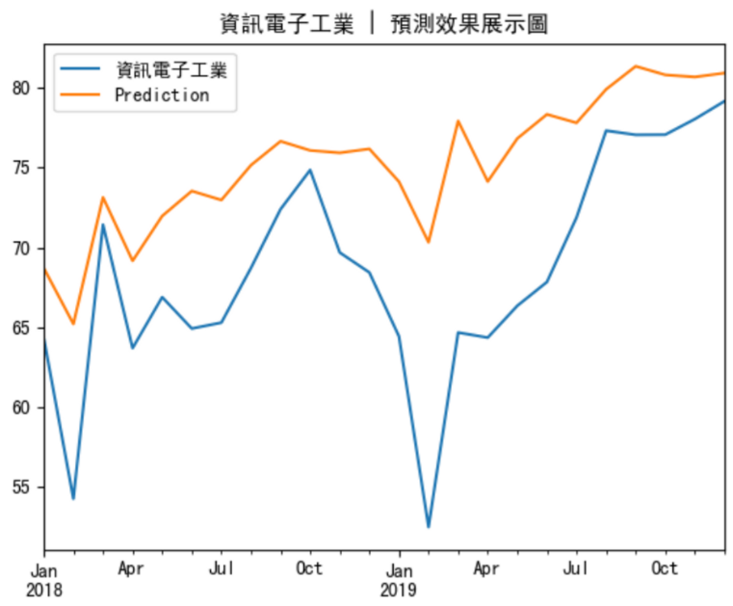
資訊電子工業預測結果
ARIMA
SARIMA
R2 : -0.23520
MAE : 5.71183
MAPE : 0.09105
RMSE : 7.48724
R2 : -0.36308
MAE : 6.77573
MAPE : 0.10498
RMSE : 7.86529

Slide 17
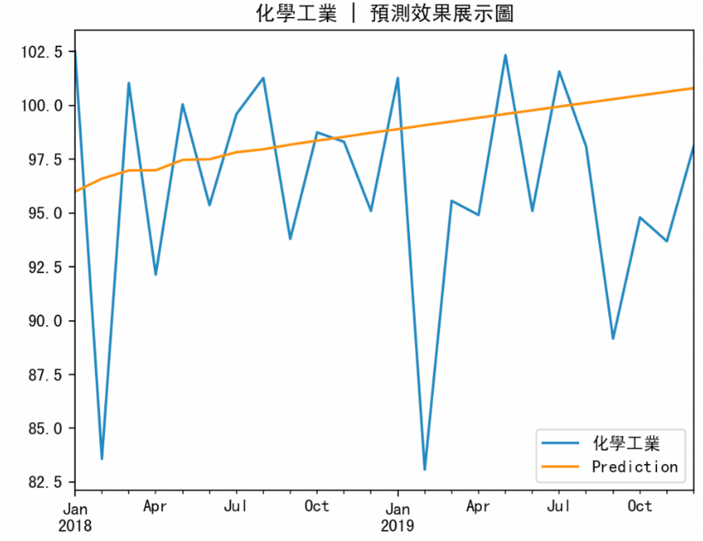
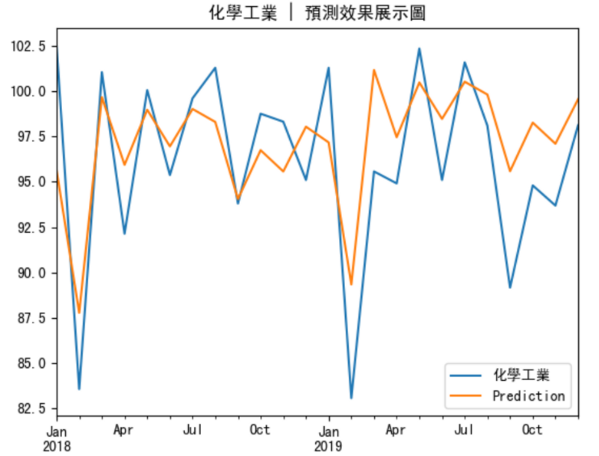
化學工業預測結果
ARIMA
SARIMA
R2 : -0.32767
MAE : 4.62382
MAPE : 0.05013
RMSE : 5.96256
R2 : 0.54282
MAE : 2.98588
MAPE : 0.03163
RMSE : 3.49890

Slide 18
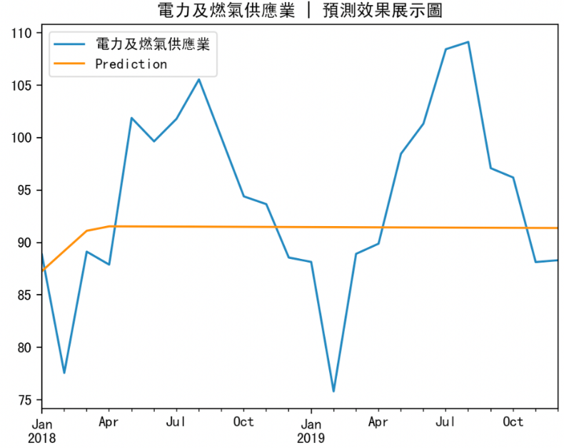
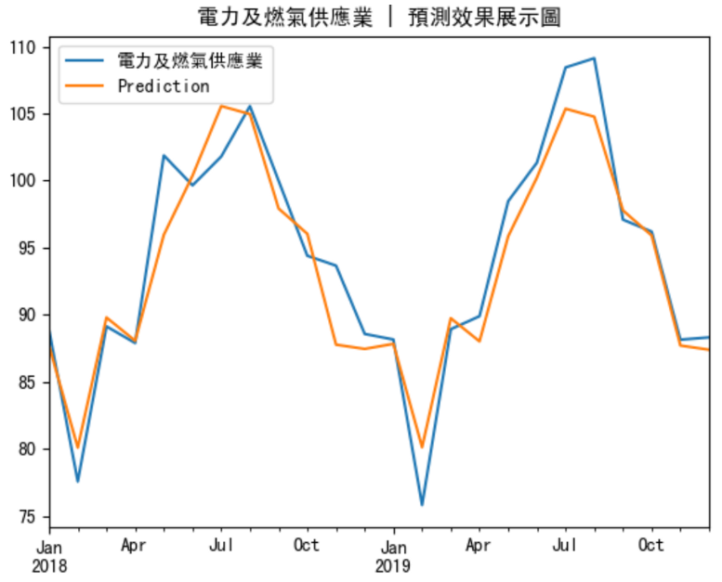
電力及燃氣供應業預測結果
ARIMA
SARIMA
R2 : -0.06098
MAE : 7.07037
MAPE : 0.07413
RMSE : 8.69890
R2 : 0.90528
MAE : 1.96093
MAPE : 0.02077
RMSE : 2.59922

Slide 19
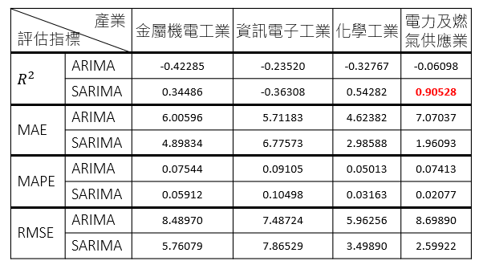
ARIMA與SARIMA模型預測能力比較
ARIMA與SARIMA預測各個工業生產指數之對應評估指標數值

Slide 20

SVR模型訓練說明
模型訓練：
將會選取不同數量的產業進行模型訓練與預測，以R平方的結果，來進行不同產業的訓練組合，共有3種產業的組合(如下)。
 | 產業 | R平方分數 | 相關係數
1 | 電力及燃氣 供應業 | 0.905﻿28 | 0.829763
2 | 化學工業 | 0.5428﻿2 | 0.919526
3 | 金屬機電工業 | 0.34﻿486 | 0.925387
電力及燃氣供應業
化學工業
金屬機電工業
電力及燃氣供應業
化學工業
電力及燃氣供應業
組合一
組合二
組合三

Slide 21
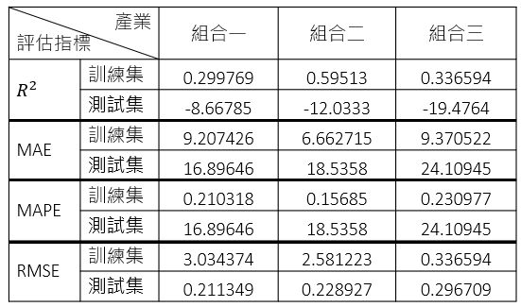

SVR模型訓練與測試成效比較
以不同組合進行SVR模型訓練之預測成效

Slide 22
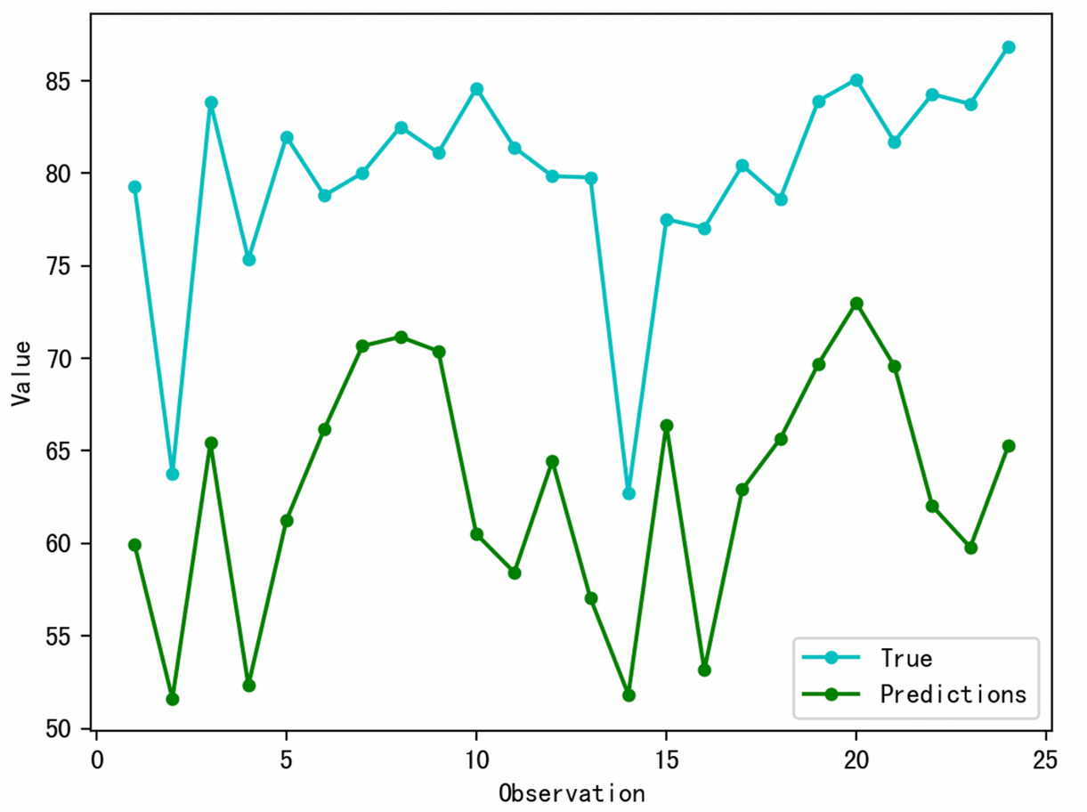
組合一：預測結果圖
組合一：預測結果數據 | 組合一：預測結果數據
R2 | -0.841927
MAE | 0.925387
MAPE | 0.986551
RMSE | 0.919526

Slide 23
小結論
SVR訓練與測試效果不好：
資料集資料數量較少
指標預測上，除了電力及燃氣供應業以外，均沒有較好的預測效果產生
測試更多的行業組合
ARIMA與SARIMA較不適合用於預測
資訊電子工業、化學工業、金屬機電工業

Slide 24
實驗二流程
資料收集與處理
各行業之模型預測
預測效果比較

Slide 25

模型預測能力比較
季節性自我迴歸整合移動平均模型(SARIMA)
Autoregressive Integrated Moving Average Model
預測模型
類神經網路(ANN)
Artificial Neural Network

Slide 26
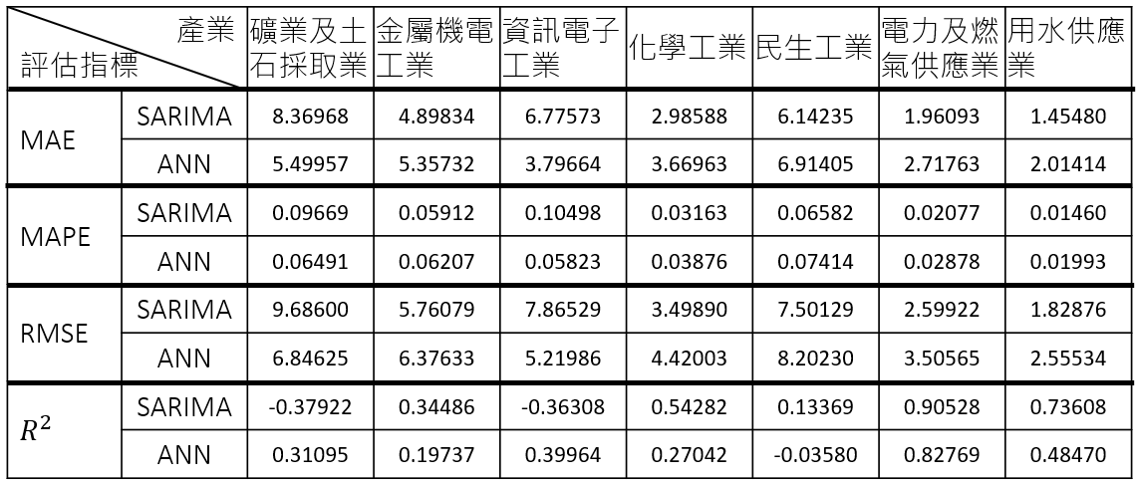

實驗結果
SARIMA與ANN預測各個工業生產指數之對應評估指標數值

Slide 27
結論
實驗結論：
模型訓練上，資料集的資料量不足。
產業預測，電力及燃氣供應業透過SARIMA與ANN進行預測時都會有的0.8以上的R平方數值，用水供應業的部分，透過SARIMA進行預測也會達到0.7的R平方數值。
持續尋找較適合的預測模型進行產業預測，來補足第一實驗不足的部分。
SVR訓練的部分，將會在嘗試不同產業組合，以找出理想的模型成效。
本次研究心得

Slide 28
感謝
聆聽！

Slide 29
About
Service
Team
研究方法
原本要用個別指數的預估值去預測總指數，但效果不好(是用SVR，會繼續研究) (架構圖)
-> 那些指數是合用甚麼模型(ARIMA、SARIMA、(LSTM)、ANN) (
->如果全部的指數效果都不好，就是這個模型不合適
->
567+
Happy Client
789+
Project Done
03
04

Slide 30

About
Service
Team
相關係數
Service One
Present with ease and wow any audience with Canva Presentations.
Present with ease and wow any audience with Canva Presentations. Choose from over a thousand professionally-made templates to fit any objective or topic.
Service Two
Present with ease and wow any audience with Canva Presentations.
Read More
03
04

